Slide 1
webinaire partenaires 4 avril 2024

Slide 2
05
01
Franchises et participations
Actualité : centre d’examens de santé
02
06
modalités d’accueil
Présentation du service médiation
03
07
Sécurité du compte ameli
Ouverture de droits puma
04
08
C2s : simulateur
Appel à projets : replay du webinaire

Slide 3
01
Actualité : centre d’examens de santé

Slide 4
centre d’examens de santé
Maison France Services à Planoise
9 rue Picasso à Besançon
Prise de rendez-vous :
ligne directe : 03 81 25 40 62 ou Doctolib
Nouveaux horaires :
8h - 12h30 : lundi, mardi, jeudi et vendredi
8h - 11h : mercredi

Slide 5
02
modalités d’accueil

Slide 6
PROMOTION DE L’Accueil sur RDV

Slide 7
03
Sécurité du compte ameli

Slide 8
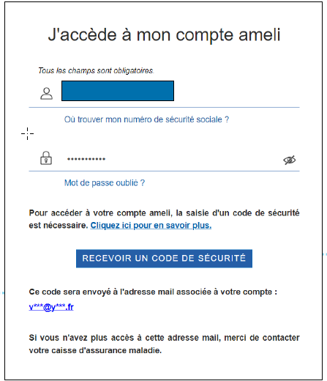
Sécurité du compte ameli
Le renforcement de la sécurité du compte ameli a pour impact une difficulté d’accès au compte pour certains assurés et pour nos partenaires
Rappel : Le code de sécurité
La saisie d’un code de sécurité à usage unique (OTP : One Time Password) à la connexion, en complément du NIR et du mot de passe.
Ce code de sécurité est envoyé à l’adresse email validée et enregistrée dans le compte ameli de l’assuré.
Pourquoi l’assuré a des difficultés d’accès à son compte ameli ?
L’adresse mail n’a pas été renseignée ou validée
L’assuré n’a plus accès à l’adresse mail renseignée dans le compte
Autres cas : Voir tuto
Tuto : https://www.youtube.com/watch?v=_sCG0qtePLk
Notes:
1 personne sur 6 a été, est, ou sera proche aidante d’un aidé qui vit à Domicile domicile malgré un déficit d’autonomie lié à l’âge, au handicap ou à la maladie invalidante. Cette entraide est souvent lourde à porter et comporte des risques de fragilisation.
Le proche aidant a tendance à ne pas s’identifier comme tel. Il ne manifeste pas bruyamment sa souffrance lorsque sa mission devient un fardeau. Il s’enferme plutôt dans le silence, renonce à sa propre santé, ne s’accorde pas de répit, perd son lien social, et s’oublie parfois jusqu’à laisser son emploi se dégrader voire le perdre.
L’assurance maladie est mobilisée sur l’accès aux droits et aux soins, et la préservation de l’employabilité des publics fragiles. Consciente des risques de fragilité qui pèsent sur le public des proches aidants l’Assurance Maladie a mis en place une mission nationale devant aboutir à un accompagnement attentionné
La CAF lance trimestriellement des requêtes sur son SI afin de cibler les bénéficiaires de l’AJPA et de l’AJPP et leur adresse un courrier d’information accompagné d’un courrier type de la CPAM de pré-éligibilité à l’aide exceptionnelle décrivant par ailleurs les modalités de saisines. Chaque trimestre la CAF procède à une campagne « d’aller vers » auprès des allocataires pour accompagner cet envoi.
La CPAM instruit les demandes reçues et contacte systématiquement l’allocataire par téléphone pour une évaluation complémentaire des besoins et des éventuels retentissements que sa situation d’aidant pourrait avoir sur sa propre santé, le cas échéant l’assuré peut faire l’objet d’un accompagnement attentionné par la MAS.

Slide 9
Sécurité du compte ameli
QUE FAIRE ?
Contacter le 3646, afin qu’un conseiller supprime le compte (se munir d’un RIB ou de la carte vitale pour la sécurisation de l’appel).
L’assuré pourra créer son nouveau compte en toute autonomie ou avec l’accompagnement du partenaire en se munissant de son RIB ET de sa carte vitale.
=> Tuto PASTEL
La présence de l’assuré est obligatoire lors de l’appel, il doit avoir en sa possession :
Sa carte vitale ou son RIB

Slide 10
04
C2s : simulateur

Slide 11
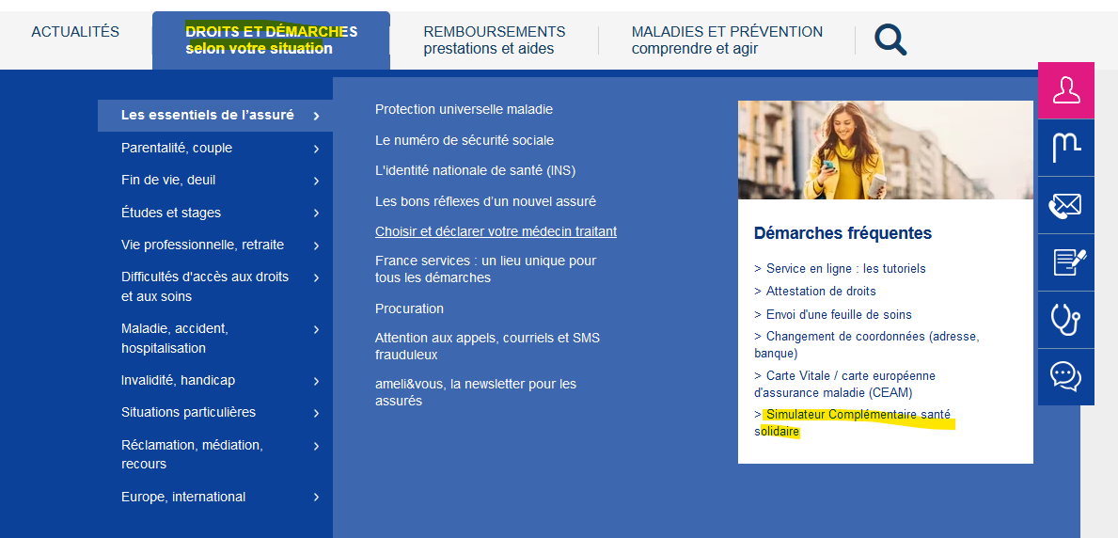
C2s
Comment connaitre ses droits à la C2S ?
Un simulateur est à disposition sur le site ameli.fr

Slide 12
C2s
Comment réaliser une demande C2S ?
❶ Par le biais du compte personnel ameli (rubrique mes démarches)
Formulaire simplifié qui garantit la lisibilité, la complétude du dossier, ainsi que les délais de réception.
❷ Si ce n’est pas possible, télécharger le formulaire sur ameli.fr, le compléter et l’adresser avec les pièces justificatives :
- en le déposant ou l’envoyant à sa caisse d’assurance maladie, mais le dossier sera traité moins rapidement.
À réception du dossier complet, la Caisse d’Assurance Maladie a un délai de 2 mois
pour étudier la demande et informer l’assuré de sa décision.
L’assuré doit donner suite aux sollicitations de la CPAM ou de son organisme complémentaire pour finaliser l’adhésion.
L’attestation de droits sera ensuite disponible dans le compte ameli.

Slide 13
05
Franchises et participations

Slide 14
FRANCHISES ET PARTICIPATIONS FORFAITAIRES
Deux décrets publiés au Journal officiel le 17 février 2024 actent la hausse des participations forfaitaires et des franchises.
Ces mesures entrent en vigueur depuis le 31 mars 2024 pour les franchises et d’ici le mois de juin 2024 pour les participations forfaitaires.
Pour rappel, il s’agit de sommes qui sont déduites des remboursements effectués par l'assurance maladie, non remboursables par les mutuelles et qui restent à la charge de l’assuré.
Cette contribution financière vise à préserver l'équilibre du système de santé.
Elle ne concerne pas:
les mineurs,
les femmes enceintes bénéficiaires de l'assurance maternité
les bénéficiaires de la C2S
Notes:
1 personne sur 6 a été, est, ou sera proche aidante d’un aidé qui vit à Domicile domicile malgré un déficit d’autonomie lié à l’âge, au handicap ou à la maladie invalidante. Cette entraide est souvent lourde à porter et comporte des risques de fragilisation.
Le proche aidant a tendance à ne pas s’identifier comme tel. Il ne manifeste pas bruyamment sa souffrance lorsque sa mission devient un fardeau. Il s’enferme plutôt dans le silence, renonce à sa propre santé, ne s’accorde pas de répit, perd son lien social, et s’oublie parfois jusqu’à laisser son emploi se dégrader voire le perdre.
L’assurance maladie est mobilisée sur l’accès aux droits et aux soins, et la préservation de l’employabilité des publics fragiles. Consciente des risques de fragilité qui pèsent sur le public des proches aidants l’Assurance Maladie a mis en place une mission nationale devant aboutir à un accompagnement attentionné
La CAF lance trimestriellement des requêtes sur son SI afin de cibler les bénéficiaires de l’AJPA et de l’AJPP et leur adresse un courrier d’information accompagné d’un courrier type de la CPAM de pré-éligibilité à l’aide exceptionnelle décrivant par ailleurs les modalités de saisines. Chaque trimestre la CAF procède à une campagne « d’aller vers » auprès des allocataires pour accompagner cet envoi.
La CPAM instruit les demandes reçues et contacte systématiquement l’allocataire par téléphone pour une évaluation complémentaire des besoins et des éventuels retentissements que sa situation d’aidant pourrait avoir sur sa propre santé, le cas échéant l’assuré peut faire l’objet d’un accompagnement attentionné par la MAS.

Slide 15
FRANCHISES ET PARTICIPATIONS
MONTANT DES FRANCHISES à compter du 31 mars 2024
1 € sur les boites de médicaments, contre 0,50 € jusque là
1 € pour les actes effectués par un auxiliaire médical, contre 0,50 € jusque là
4 € sur les transports sanitaires, contre 2 € jusque là
Le plafond journalier évolue aussi
Le montant de la franchise médicale ne peut pas dépasser :
4 € par jour pour les actes paramédicaux (contre 2 € avant) ;
8 € par jour pour les transports sanitaires (contre 4 € avant).
Il n’y a pas de plafond journalier pour les médicaments.
Le plafond annuel de 50 € reste inchangé.
Notes:
1 personne sur 6 a été, est, ou sera proche aidante d’un aidé qui vit à Domicile domicile malgré un déficit d’autonomie lié à l’âge, au handicap ou à la maladie invalidante. Cette entraide est souvent lourde à porter et comporte des risques de fragilisation.
Le proche aidant a tendance à ne pas s’identifier comme tel. Il ne manifeste pas bruyamment sa souffrance lorsque sa mission devient un fardeau. Il s’enferme plutôt dans le silence, renonce à sa propre santé, ne s’accorde pas de répit, perd son lien social, et s’oublie parfois jusqu’à laisser son emploi se dégrader voire le perdre.
L’assurance maladie est mobilisée sur l’accès aux droits et aux soins, et la préservation de l’employabilité des publics fragiles. Consciente des risques de fragilité qui pèsent sur le public des proches aidants l’Assurance Maladie a mis en place une mission nationale devant aboutir à un accompagnement attentionné
La CAF lance trimestriellement des requêtes sur son SI afin de cibler les bénéficiaires de l’AJPA et de l’AJPP et leur adresse un courrier d’information accompagné d’un courrier type de la CPAM de pré-éligibilité à l’aide exceptionnelle décrivant par ailleurs les modalités de saisines. Chaque trimestre la CAF procède à une campagne « d’aller vers » auprès des allocataires pour accompagner cet envoi.
La CPAM instruit les demandes reçues et contacte systématiquement l’allocataire par téléphone pour une évaluation complémentaire des besoins et des éventuels retentissements que sa situation d’aidant pourrait avoir sur sa propre santé, le cas échéant l’assuré peut faire l’objet d’un accompagnement attentionné par la MAS.

Slide 16
FRANCHISES ET PARTICIPATIONS
MONTANT DES PARTICIPATIONS FORFAITAIRES
1 € lors d’une consultation ou d’un acte réalisé par un médecin généraliste ou spécialiste
et sur les examens radiologiques et les analyses de biologie médicale.
Le décret prévoit que ce montant ne pourra être inférieur à 2 € ni excéder 3 €.
Le plafond annuel de 50 € restera inchangé.
Notes:
1 personne sur 6 a été, est, ou sera proche aidante d’un aidé qui vit à Domicile domicile malgré un déficit d’autonomie lié à l’âge, au handicap ou à la maladie invalidante. Cette entraide est souvent lourde à porter et comporte des risques de fragilisation.
Le proche aidant a tendance à ne pas s’identifier comme tel. Il ne manifeste pas bruyamment sa souffrance lorsque sa mission devient un fardeau. Il s’enferme plutôt dans le silence, renonce à sa propre santé, ne s’accorde pas de répit, perd son lien social, et s’oublie parfois jusqu’à laisser son emploi se dégrader voire le perdre.
L’assurance maladie est mobilisée sur l’accès aux droits et aux soins, et la préservation de l’employabilité des publics fragiles. Consciente des risques de fragilité qui pèsent sur le public des proches aidants l’Assurance Maladie a mis en place une mission nationale devant aboutir à un accompagnement attentionné
La CAF lance trimestriellement des requêtes sur son SI afin de cibler les bénéficiaires de l’AJPA et de l’AJPP et leur adresse un courrier d’information accompagné d’un courrier type de la CPAM de pré-éligibilité à l’aide exceptionnelle décrivant par ailleurs les modalités de saisines. Chaque trimestre la CAF procède à une campagne « d’aller vers » auprès des allocataires pour accompagner cet envoi.
La CPAM instruit les demandes reçues et contacte systématiquement l’allocataire par téléphone pour une évaluation complémentaire des besoins et des éventuels retentissements que sa situation d’aidant pourrait avoir sur sa propre santé, le cas échéant l’assuré peut faire l’objet d’un accompagnement attentionné par la MAS.

Slide 17
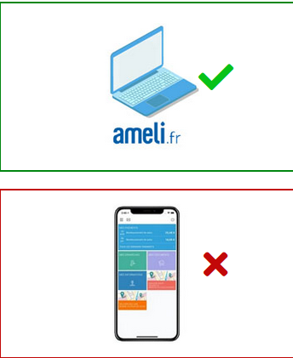
Comment suivre ses participations et franchises
https://pastel.cpam-isere.fr/participations-forfaitaires-franchises/
Rubrique «Mes paiements»
puis «Participations forfaitaires et franchises»

Slide 18
06
Présentation du service médiation

Slide 25
PARCOURS Attentionné lié à la perte d’un enfant
Intervention de la médiation dans plusieurs situations :
Deuil périnatal :
Perte d’un enfant au cours de la grossesse
Après la naissance et au cours de la première année
Perte d’un enfant à charge de moins de 16 ans
Objectifs :
Action coordonnée avec la CAF et les services de la CPAM pour ne solliciter qu’une fois les informations nécessaires auprès des familles
Faire bénéficier les familles d’une prise en charge attentionnée globale de leur dossier (accompagnement dans les démarches, réduction des délais de traitement, retour sur la mise à jour ou le paiement réalisé)
Evoquer le congé de deuil

Slide 26
Les violences conjugales
Intervention du service médiation dans des dossiers pour lesquels une situation de violence conjugale est signalée afin de faciliter les démarches de la victime de violences:
Mise à jour du dossier
Suivi d’une demande en cours (C2S, indemnités journalières)
Demande de carte vitale…

Slide 27
07
Ouverture de droits puma

Slide 28
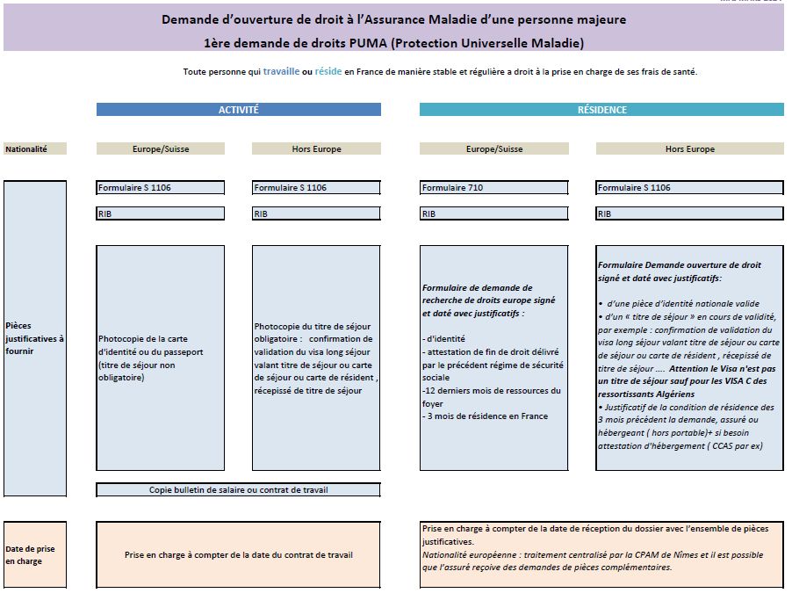

Slide 29
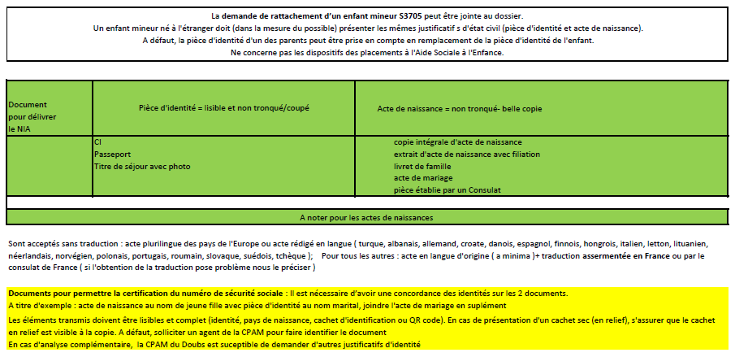
OUVERTURE DE DROIT

Slide 30
EXCEPTIONS aux conditions de résidence de 3 mois

Slide 31
Informations complémentaires

Slide 32
Ressortissants ukrainiens

Slide 33
08
Appels à projets : replay du webinaire

Slide 34
Replay Webinaire APPels A PRojets
Replay du webinaire du 21 mars sur la page AAP du Kiosque :
https://extranet.infocpam.fr/partenaires/appel-a-projet-2024/
Dates à retenir :
7/04/2024 : projets sur les actions de prévention et lutte contre les addictions
30/04/2024 : projets sur les actions financées par l’Action Sanitaire et Sociale

Slide 35
Questions ?
Replay et diaporama prochainement disponibles sur le Kiosque aux partenaires
https://extranet.infocpam.fr/partenaires/offres-aux-partenaires/

Slide 36
webinaire partenaires 4 avril 2024 merci de votre participation

